Slide 1


算子AI
云端的垂直智能体平台
从单个能力算子出发，连接工具、runtime与交付协议，生长为可复用的专业智能体生态。
Skill Marketplace
发现能力
Cloud Runtime
执行任务
Artifact Verification
验证交付
种子期 / 开发内测
创业大赛路演
云端垂直智能体平台
Operator 算子 | Seed-stage startup competition deck
internal beta
Notes:
封面 15 秒：只讲项目名、定位和种子期状态。

Slide 2
AI 浪潮：从会聊天，到会干活，再到懂专业
01
ChatGPT 证明 LLM 是新的自然语言入口；Claude Code 证明 agent 能进入工具链执行任务；下一步的缺口，是专业领域垂直智能体还没有稳定成熟。
Chat
Act
Domain
LLM
2022-2023 ChatGPT
CLI
2025-2026 Claude Code
AI
现在的缺口
LLM 会聊天
Agent 会干活
AI还干不好专业活
自然语言成为 AI 入口
知识问答、内容生成、通用推理
把“能对话的 AI”带到大众面前
进入代码库和本机工具链
读写文件、调用终端、跑测试
把“能执行的 AI”推进到真实工作流
缺行业知识和场景数据
缺专业工具、权限、合规和审计
缺稳定可复用的交付闭环
痛点
专业领域不是“再套一个聊天框”，而是需要行业知识、专用工具、过程约束、数据治理和可审计产物的系统工程。
Operator 算子 | Seed-stage startup competition deck
internal beta
Notes:
50 秒：这一页讲 AI 浪潮的三段演进。第一段是 ChatGPT 让 LLM 成为自然语言入口，第二段是 Claude Code 让 agent 能进入工具链完成任务，第三段也是当前痛点：专业领域的垂直智能体仍缺行业知识、专用工具、过程约束、数据治理和可审计产物闭环。

Slide 3
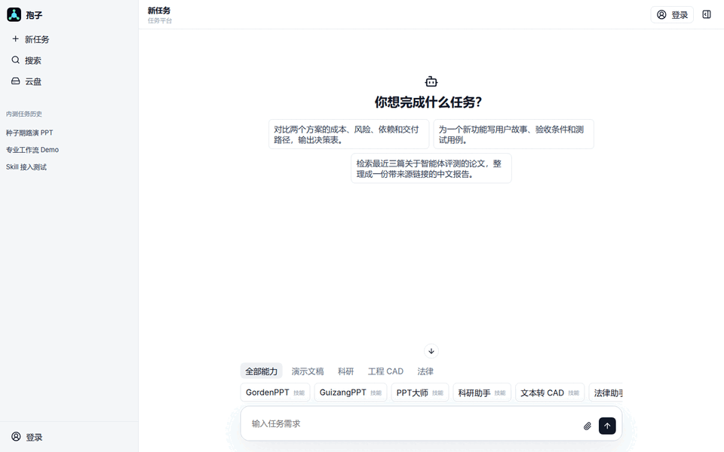
算子AI：面向专业任务的 云端-垂直智能体 平台
02
用户不再选择模型，而是选择任务能力范围。
能力选择
演示文稿、科研、工程 CAD、法律等标签对应 skill scope，不是简单 prompt。
执行反馈
运行状态、已选 skill、步骤开始等事件在前端可见，降低黑箱感。
Artifact 下载
最终产物以 PPTX、HTML、PDF、CAD 等文件形式交付，可预览、可追溯。
GIF 已嵌入 PPT；如果播放环境不支持动画，仍会显示首帧截图。
Operator 算子 | Seed-stage startup competition deck
internal beta
Notes:
55 秒：展示工作台操作流。重点讲不是聊天框换皮，而是以任务和能力为中心的生产界面。

Slide 4
当前 MVP 技术架构
03
Mastra 做控制面，外部 ACP runtime 做执行，Operator 负责产品化交付。
Web / API
Mastra
ACP Runtime
Workspace Skills
Artifacts
Next.js 任务工作台
capability / tools / workflows
Codex Exec Proxy + fallbacks
SKILL.md / manifests / adapters
pptx / html / pdf / cad / logs
控制面
执行面
交付面
能力目录、skill 解析、权限、任务历史、产物索引。
外部 agent runtime、工具调用、文件处理、浏览器与专业软件。
artifact manifest、预览、hash、下载、审计记录。
MVP 已注册：PPT、HTML slides、科研、CAD、法律、生物医学、工业视觉等 skill manifest。
Operator 算子 | Seed-stage startup competition deck
internal beta
Notes:
55 秒：讲架构可信度。强调当前代码中已有能力目录、skill manifest、前端能力标签、artifact 管线，不讲成已经商业化完备。

Slide 5
两台差异化引擎：发现与分发
04
内测期重点建设的增长机制，让 skill 供给和用户需求互相强化。
1. 夜间 GitHub Skill 扫描
2. Skill 推荐与热搜
高星仓库
README/SKILL.md
个人
全站
按用户使用频率
推荐常用 skill
按全站使用频率推送热搜 skill
Manifest
Smoke Test
Capability Card
越多人用 -> 越好推荐 -> 越多高质量 skill 被验证
目标：把开源供给从“能搜到”推进到“能安装、能试跑、能交付”。
这不是简单商城排序，而是专业任务的能力分发层。
Operator 算子 | Seed-stage startup competition deck
internal beta
Notes:
50 秒：这页讲差异化。把用户补充的两项特色说成内测期重点建设的增长和分发引擎，避免过度承诺。

Slide 6

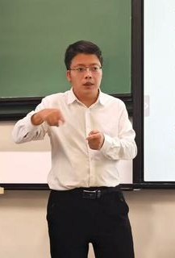
团队：上海电机学院人工智能学院
05
团队来自智能体系统、云计算/边缘智能和真实项目工程训练场。
陈智鹏
王小刚
博士 · 硕士生导师
博士 · 教授 · 硕士生导师
从事智能体系统、科研自动化，AI4S/AI4M研发。主持上海市优青、横向课题 10 余项，科研经费上百万元。
云计算和边缘智能系统；围绕分布式智能体资源调度、任务编排与协同执行机制开展研究。
AI Agent · AI4S · 垂直智能体
Cloud AI · 分布式智能体 · 任务编排
项目组学生
唐
詹
王
谭
陈
唐浩伦
詹静怡
王琪盛
谭茉曦
陈天乐
参与智能体系统原型、工具调用流程、科研/论文材料处理、安全智能体、AI coding 小应用和体验设计。
Operator 算子 | Seed-stage startup competition deck
团队资料来源：agentslabs.org
internal beta
Notes:
35 秒：团队页只讲人和能力组合。强调陈智鹏负责智能体系统和垂直落地，王小刚补充云边智能、任务编排和协同执行，学生小队负责原型与工程验证。

Slide 7
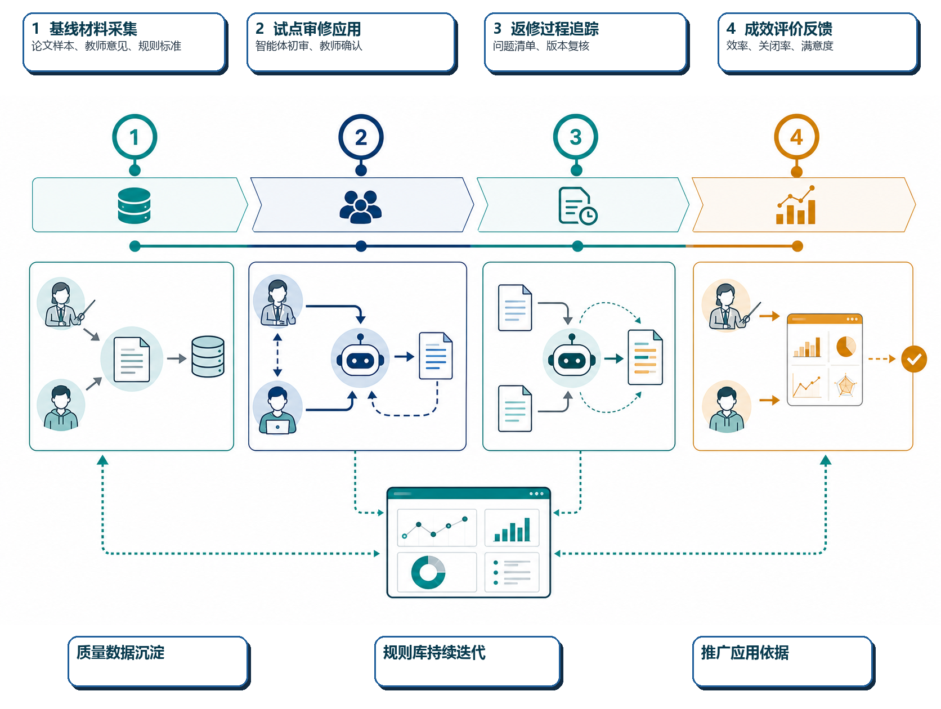
垂直案例：本科论文审修智能体评估路径
06
从材料采集、试点审核、过程追踪到成效反馈，体现专业领域需要闭环质量数据。
Operator 算子 | Seed-stage startup competition deck
internal beta
Notes:
20 秒：用这张图说明教育/论文类垂直智能体不仅是生成内容，还需要审核、追踪、反馈和质量数据闭环。

Slide 8
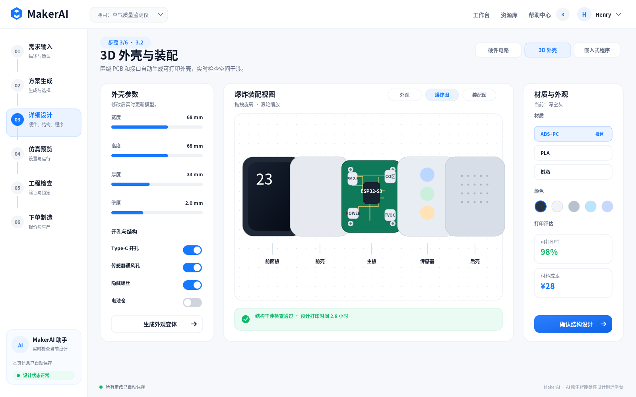
垂直案例：硬件设计工作流界面
07
以 MakerAI 的 3D 外壳设计为例，专业智能体必须连接参数、仿真、材料、制造和确认动作。
Operator 算子 | Seed-stage startup competition deck
internal beta
Notes:
20 秒：用硬件设计界面说明 Operator 要支持的不是泛聊天，而是专业软件、工程参数、仿真检查和可交付产物。

Slide 9
进展、路线图与商业模式
08
种子期目标：证明专业 skill 可以被稳定发现、执行、交付和复用。
已完成 / 原型
内测中
未来 90 天
前端任务工作台
Capability tags
Skill manifests
ACP runtime chain
Artifact manifest
PPT / HTML slides
科研 skill collection
CAD skill collection
法律与工业视觉
本地 Codex worker
GitHub 高星扫描
个人/全站推荐
Public beta
组织空间与权限
付费 skill 试点
商业模式
云端：订阅 + 充值积分；本地端：FDE+企业私有部署
Operator 算子 | Seed-stage startup competition deck
internal beta
Notes:
50 秒：说明当前是什么、内测在验证什么、90 天内要形成什么。商业模式保持简单。

Slide 10


本轮诉求
把 Operator 从开发内测推进到可持续的专业 Agent 平台。
专业场景内测
寻找 PPT/科研/教育/CAD/法律等真实任务用户，验证稳定交付和留存。
开源 Skill 合作
接入高质量 GitHub skill，补充 adapter、runtime、smoke test 与产物契约。
赛事与产业资源
需要创业大赛导师反馈、产业场景、算力/云资源与种子期合作机会。
陈智鹏
算子AI
chenzhipeng@sdju.edu.cn
http://www.suanziai.com/
Operator 算子 | Seed-stage startup competition deck
internal beta
Notes:
35 秒：最后一页只讲诉求和联系方式。网址二维码编码完整网址 https://baozizhineng.com/，扫码后可直接打开项目网站。

